Slide 1
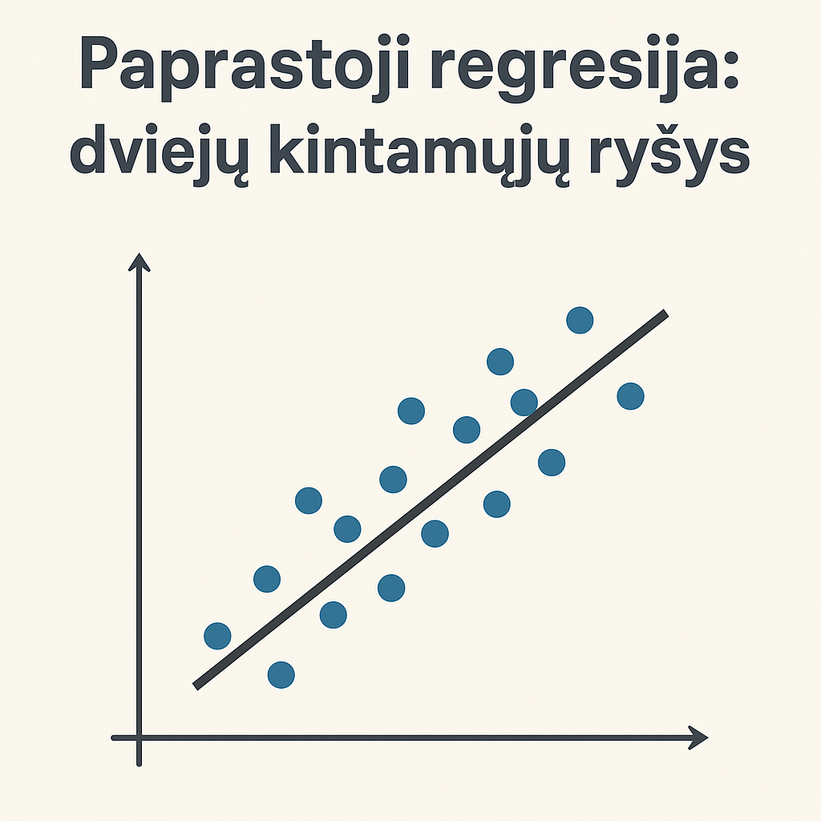
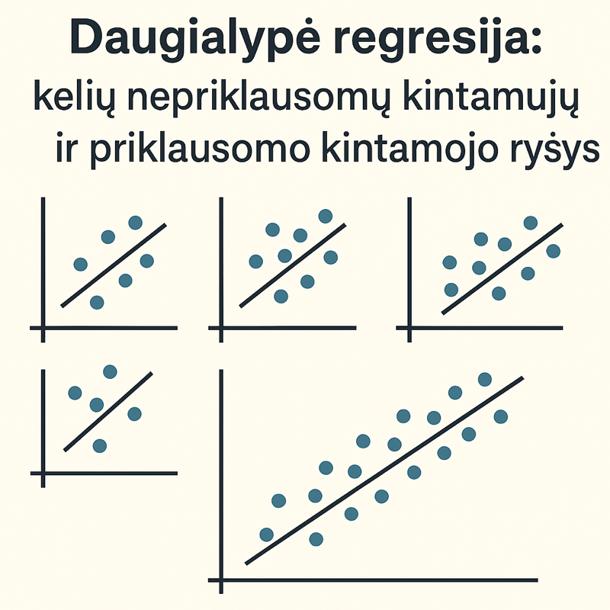
Tiesinės regresijos pagrindai. Paprastoji (vieno kintamojo) ir sudėtinė/ daugialypė (kelių kintamųjų) regresija
TIESINĖS REGRESIJOS
Dėstytoja Guoda Butkevičiūtė
2025
Notes:
Paprastoji regresija (angl. Simple Linear Regression) turi kelis sinonimus, priklausomai nuo konteksto:
Vieno kintamojo regresija – pabrėžiama, kad modelyje yra tik vienas nepriklausomas kintamasis.
Tiesinė vienmatė regresija – išskiriama, kad tai tiesinė priklausomybė tarp dviejų kintamųjų.
Bivariacinė regresija – pabrėžiama, kad modeliuojamas ryšys tarp dviejų kintamųjų (priklausomo ir nepriklausomo).
Daugialypės regresijos sinonimai:
Kelių kintamųjų regresija – pabrėžia, kad yra daugiau nei vienas nepriklausomas kintamasis.
Daugiakintamė regresija – trumpesnė, bet aiški forma.
Multivariatė tiesinė regresija (kai kuriose literatūrose) – nors šis terminas kartais vartojamas ir apie kelių priklausomų kintamųjų modelius, kai kur jis naudojamas kaip multiple regression sinonimas.
Tiesinė regresija su keliais prediktoriais – akcentuoja modelio struktūrą.
Tiesinė regresija su keliomis nepriklausomomis reikšmėmis – ilgesnė formuluotė, bet naudinga aiškinant pradedantiesiems.

Slide 2


Slide 3
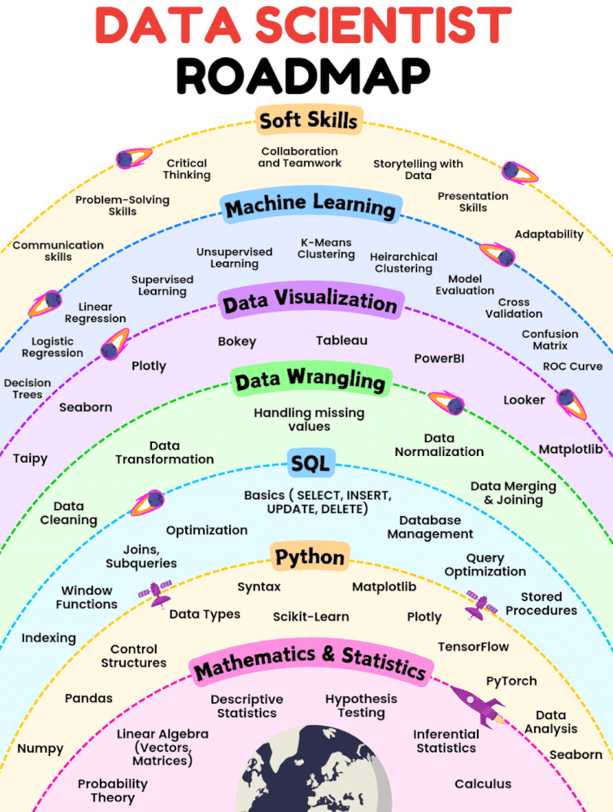

Slide 4
Šiandieną išmoksite
Kas yra regresija? Kam ji skirta?
Kokie yra duomenų paruošimo žingsniai prieš regresijos analizę? Tinkamai paruošti duomenys lemia regresijos rezultatų patikimumą ir kokybę.
Kaip įvertinti ar regresijos analizės rezultatai yra patikimi?

Slide 5
Regresija - prognozavimo metodas
Regresija – siekiama prognozuoti realią vertę (pvz. atlyginimą, svorį, kainas, pardavimų kiekių prognozės ir t. t.), nepriklausomas kintamasis (x) yra diskretusis (discreet), tolydusis (continuous) arba kategorinis (categorical).
Priklausomas kintamasis (y) regresijoje dažniausiai yra tolydusis (continuous).
Tolydus nepriklausomas kintamasis:
Temperatūra (pvz., 21.5 °C)
Amžius (pvz., 35.2 metų)
Laikas (pvz., 3.75 val.)
Diskretus nepriklausomas kintamasis:
Kambarių skaičius (pvz., 2, 3, 4)
Vaikų skaičius šeimoje (pvz., 0, 1, 2, 3)
Darbo dienos numeris (pvz., 1–5)
Kategoriniai kintamieji (kurie užkoduojami kaip dummies 0/1)
Miesto pavadinimas (Vilnius, Kaunas → koduojama kaip „dummy variables“)
Išsilavinimo lygis (bakalauras, magistras, doktorantas)
Lytis (moteris, vyras)
Notes:
1.
Tolydus nepriklausomas kintamasis:
Temperatūra (pvz., 21.5 °C)
Amžius (pvz., 35.2 metų)
Laikas (pvz., 3.75 val.)
2.
Diskretus nepriklausomas kintamasis:
Kambarių skaičius (pvz., 2, 3, 4)
Vaikų skaičius šeimoje (pvz., 0, 1, 2, 3)
Darbo dienos numeris (pvz., 1–5)
3.
Kategoriniai kintamieji (kurie užkoduojami diskretiškai/ kaip dummies 0/1):
Miesto pavadinimas (Vilnius, Kaunas → koduojama kaip „dummy variables“)
Išsilavinimo lygis (bakalauras, magistras, doktorantas)
Lytis (moteris, vyras)
Priklausomo kintamojo tipas
Tinkamas modelis
Tolydus (pvz., kaina)
Paprasta arba daugialypė regresija
Dvejetainis (0/1)
Logistinė regresija
Skaitinis diskretus
Poasono / Neg. binominė regresija
Daug kategorijų (be tvarkos)
Multinominė logistinė regresija
Kategorijos su tvarka
Ordinalinė regresija

Slide 6
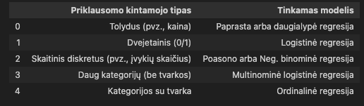
Kokio dar tipo būna Priklausomi kintamieji (y)
Notes:
Regresijos esmė – modeliuoti ryšį tarp kintamųjų:
Regresijos modelis (pvz., linijinė regresija) skaičiuoja funkciją, kuri prognozuoja skaitinę reikšmę, pvz.:
\hat{y} = \beta_0 + \beta_1 x_1 + \beta_2 x_2 + \ldots + \varepsilon
Kur \hat{y} – prognozuojama reali reikšmė, o ne klasė ar kategorija.

Slide 7
Regresija – algoritmas skirtas atrasti sąryšio funkciją duomenyse
Norint naudoti šį algoritmą, duomenys turi turėti nepriklausomą/ų kintamųjį/ų (x) ir priklausomą kintamąjį (y).
Tokių algoritmų pritaikymas leidžia nustatyti priklausomybės / sąryšio funkciją tarp X ir Y kintamųjų.
Turint kintamųjų priklausomybės funkciją, tikslas yra algoritmui pateikti naujus duomenis, su kuriais jis nebuvo apmokytas, norint gauti prognozuojamas Y reikšmes.
Notes:
Regresijos esmė – modeliuoti ryšį tarp kintamųjų:
Regresijos modelis (pvz., linijinė regresija) skaičiuoja funkciją, kuri prognozuoja skaitinę reikšmę, pvz.:
\hat{y} = \beta_0 + \beta_1 x_1 + \beta_2 x_2 + \ldots + \varepsilon
Kur \hat{y} – prognozuojama reali reikšmė, o ne klasė ar kategorija.

Slide 8
Tiesinė regresija
Regresija yra skirta rasti tiesinę priklausomybę tarp nepriklausomų(x) ir priklausomo (y) kintamojo.
Regresija gali būti paprastoji ir daugialypė:
Paprastoji regresija tiria dviejų kintamųjų ryšį (nepriklausomo ir priklausomo kintamojo);
Daugialypė regresija tiria daugiau nei vieno nepriklausomo kintamojo ryšį su priklausomu kintamuoju.
Regresijos tikslas yra rasti statistinį ryšį tarp kintamųjų.

Slide 9
Pavyzdžiai (paprastoji regresija)
Kaip išlaidos priklauso nuo pajamų?
Kaip nusikaltimų skaičius priklauso nuo rajono ir gyventojų skaičiaus?
Kaip parduodamų ledų kiekis priklauso nuo oro temperatūros?
Kaip mokinių testų rezultatai priklauso nuo mokytojo patirties ir pamokų skaičiaus?

Slide 10
Pavyzdžiai (sudėtinė regresija)
Ekonomika ir finansai
Nekilnojamojo turto kainų prognozavimas – pagal kvadratūrą, vietą, kambarių skaičių ir pan.
Akcijų kainų prognozavimas – naudojant istorinius kainų duomenis, apyvartą, rinkos tendencijas.
Asmens kreditingumo rizikos įvertinimas – prognozuojama tikėtina paskolos grąžinimo suma arba vėlavimo laikas.
Sveikata ir medicina
Kūno masės indekso (KMI) prognozė – pagal ūgį, svorį, amžių, lytį.
Vaistų dozės nustatymas – priklausomai nuo paciento svorio, amžiaus, kitų vartojamų vaistų.
Gyvenimo trukmės prognozė – pagal sveikatos istoriją, genetinius veiksnius, gyvenimo būdą.
Verslas ir rinkodara
Pardavimų prognozavimas – pagal metų laiką, reklamos biudžetą, praėjusių mėnesių pardavimus.
Klientų vertės prognozė (Customer Lifetime Value) – remiantis pirkimų dažniu, išleidžiama suma, lojalumo programų duomenimis.
Rinkodaros kampanijos efektyvumo vertinimas – prognozuojamas pasiektų žmonių skaičius ar konversijų rodiklis.
Technologijos ir pramonė
Energetikos sąnaudų prognozavimas – pagal metų laiką, paros laiką, gamybos lygį.
Mašinos dalių susidėvėjimo laiko prognozė – pagal naudojimo dažnį, temperatūrą, apkrovą.
Interneto svetainės lankomumo prognozė – pagal reklamos išlaidas, SEO poziciją, ankstesnių dienų srautą.
Socialiniai mokslai ir švietimas.
Studentų pažymių prognozė – pagal lankomumą, mokytojo įvertinimus, testų rezultatus.
Gyventojų skaičiaus prognozavimas – pagal gimstamumą, mirtingumą, migracijos tendencijas.
Socialinių tinklų postų populiarumo prognozė – pagal laikų skaičių, žymų kiekį, ankstesnius pasiekiamumus.

Slide 11
Regresijos lygtis
𝒚 = 𝒃_{𝟎} + 𝒃_{𝟏}𝒙_{𝟏} + … + 𝒃_{𝒏}𝒙_{𝒏} + 𝜺
y – priklausomas kintamasis;
b₀ – konstanta;
b₁, .. , b_{n} – koeficientai;
x₁, .. , x_{n}– nepriklausomi kintamieji;
𝜀 – liekamoji paklaida, t.y. viskas nuo ko dar gali priklausyti Y.
Notes:
b_0 – tai konstanta / laisvasis narys (angl. intercept)
Ji atspindi vidutinę priklausomo kintamojo reikšmę, kai visi x_i = 0.
Tai yra modelio deterministinė dalis – ji apibūdina dėsningą, paaiškinamą ryšį.
📌.epsilon – tai liekamoji paklaida (angl. residual/error term)
Ji apima viską, ko nepaaiškina tavo modelio kintamieji – triukšmas, klaidos, neišmatuoti veiksniai.
Ji nebūtinai lygi 0, net jei yra b_0.
🤔 Arepsilon = 0, jei skaičiuojame b_0?
Ne!
Net jei įtrauki b_0, vis tiek liks atsitiktiniai nuokrypiai, nes:
Modelis niekada visiškai nepaaiškina visų reikšmių.
Net jei pritaikai modelį tobulai treniravimo duomenims, realiuose duomenyse bus skirtumų.

Slide 12
Regresijos lygties įverčiai
𝒚 = 𝒃_{𝟎} + 𝒃_{𝟏}𝒙_{𝟏} + … + 𝒃_{𝒏}𝒙_{𝒏}
Įverčiai 𝑏₀, 𝑏₁, … , 𝑏_{𝑛} gaunami panaudojus imties duomenis.
Jei 𝑏₁ > 0, tai x₁ didėjant, y didėja.
Jei 𝑏₁ < 0, tai x₁ didėjant, y mažėja.

Slide 13
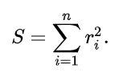
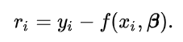
Tiesinė regresija
Nustatant 𝑏 reikšmes, modelis parenka jas taip, kad modelio paklaidos būtų kuo mažesnės. Modelį vertinant pagal paklaidų kvadratą, paklaidoms skaičiuoti naudojama ši formulė:
Tikslas – minimizuoti r (residual) per S (liekamoji paklaida - visų kvadratinių likučių suma – kiti veiksniai darantys įtaką priklausomam kintamajam)
Notes:
r_i^2 – tai kvadratinė paklaida (squared error).
S – tai visų kvadratinių likučių suma, vadinama:
RSS (angl. Residual Sum of Squares)
arba SSE (angl. Sum of Squared Errors

Slide 14
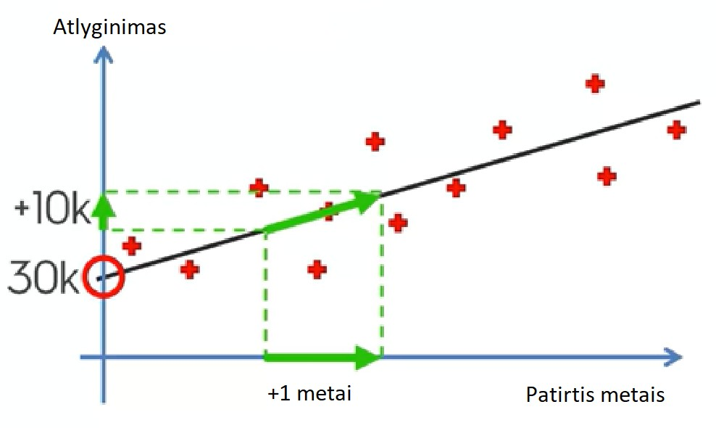
Regresijos lygtis
𝒂𝒕𝒍𝒚𝒈𝒊𝒏𝒊𝒎𝒂𝒔 = 𝒃_{𝟎} + 𝒃_{𝟏} ∙ 𝒑𝒂𝒕𝒊𝒓𝒕𝒊𝒔
𝑏₀ – nurodo koks yra atlyginimas, kai darbuotojas neturi patirties (patirtis = 0).
𝑏₁ – regresijos tiesės nuolygis (angl. slope).
Koeficientas 𝑏₁ parodo, kiek pasikeis Y reikšmė, vienetu padidinus X ir fiksavus visų kitų regresorių reikšmes.

Slide 15
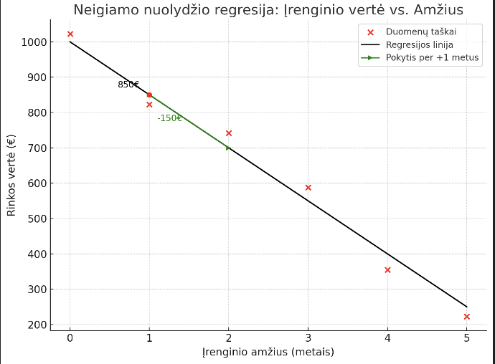
Regresija – konstanta ir koeficientai
vertė = 𝒃_{𝟎} + 𝒃_{𝟏} ∙ amžius
Jei 𝑏₁ > 0, tai tarp x ir y yra teigiama priklausomybė, t. y. didėjant x, didėja ir y.
𝑏_{1 - koeficientas}
Jei 𝑏₁< 0, tai tarp x ir y yra neigiama priklausomybė, t. y. didėjant x, mažėja y.
𝑏_{1 - koeficientas}
𝑏0 konstanta - šiuo atveju pradinė kaina 1000 eur
Notes:
›››Ji rodo neigiamą regresinę priklausomybę tarp įrenginio amžiaus ir jo rinkos vertės. Kaip matyti:
Kai įrenginys susensta vieneriais metais, jo vertė sumažėja ~150 €.
Taškai (raudoni kryžiukai) vaizduoja realius duomenis su šiek tiek triukšmo.
Juoda linija – regresijos modelis (numatoma tendencija).
Žalia rodyklė rodo konkrečią vertės pokytį tarp 1 ir 2 metų.
Jei \beta_1 > 0: auganti tendencija (pvz., patirtis → didesnis atlyginimas).
Jei \beta_1 < 0: mažėjanti tendencija (pvz., amžius → mažėjanti vertė).
Jei \beta_1 = 0: kintamasis neturi įtakos priklausomam kintamajam.

Slide 16
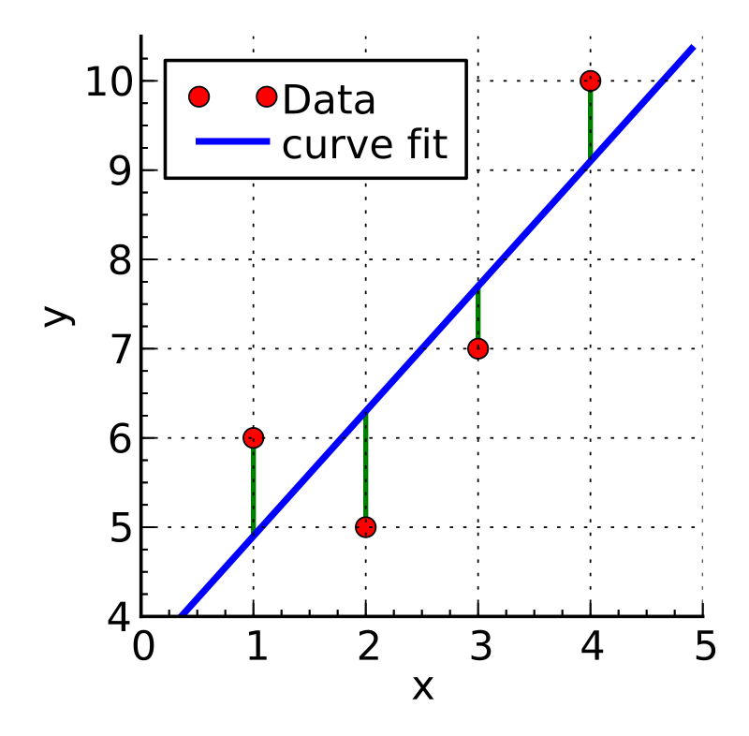
Prognozavimo metodai

Slide 17
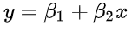
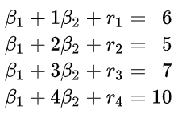
Prognozavimo metodai

Slide 18
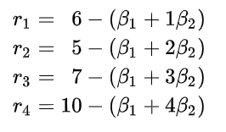
Prognozavimo metodai

Slide 19
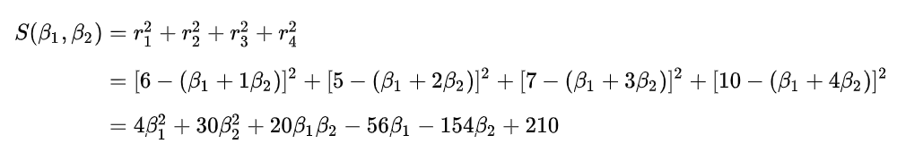
Prognozavimo metodai

Slide 20
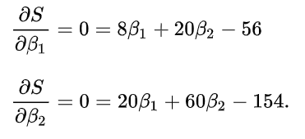
Prognozavimo metodai

Slide 21
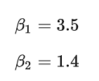
Prognozavimo metodai

Slide 22
Prognozavimo metodai

Slide 23
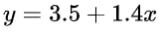
Prognozavimo metodai

Slide 24
Reikalavimai duomenims
Visi duomenys skaitiniai, nominaliųjų (kategorinių, kokybinių) kintamųjų reikšmės koduojamos skaičiais.
Liekamosios paklaidos yra normaliai pasiskirsčiusios.
Nepriklausomi kintamieji neturi būti stipriai koreliuoti, tačiau priklausomas kintamasis turi koreliuoti su nepriklausomais kintamaisiais. T. y. Nepriklausomi (aiškinamieji) kintamieji turėtų kuo mažiau koreliuoti tarpusavyje.
Duomenyse neturi būti išskirčių.
🔴 Multikolinearumo pasekmės:
Modelis tampa nestabilus
Koeficientų reikšmės gali būti nelogiškos (netgi su klaidingu ženklu)
Sumažėja modelio interpretuojamumas
Gali padidėti standartinės paklaidos, todėl sunku pasakyti, kuris kintamasis „iš tikrųjų“ daro įtaką
Notes:
Multikolinearumas tarp nepriklausomų kintamųjų gali pakenkti modeliui, ypač linijinei regresijai
Silpna koreliacija tarp X ir Y gali reikšti, kad modelis bus prastas prognozuotojas

Slide 25
Duomenų tinkamumo modeliui, regresijos prognozės tikslumo ir modelio parinktų kintamųjų vertinimas
Determinacijos koeficientas.
Koreguotas deteminacijos koeficientas.
ANOWA p reikšmė.
t (Studento) kriterijai atskiriems kintamiesiems.
Notes:
OLS modelis

Slide 26
Regresijos vertinimas
Determinacijos koeficientas (R kvadratas, R²)
Modeliuojamų ir stebimų priklausomo kintamojo reikšmių skirtumų matas (kiek procentų y elgesio paaiškina nepriklausomų kintamųjų elgesys).
Įgyja reikšmes iš intervalo [0, 1].
Kuo koeficiento reikšmė didesnė, tuo modelis geriau tinka duomenims, rekomenduotina, kad R² ≥ 0.20.
Notes:
Pvz., jei:
R^2 = 0.82
82 % atlyginimo variacijos galima paaiškinti trimis kintamaisiais.
Likę 18 % – dėl kitų veiksnių ar atsitiktinumo.
Kas yra variacija?
Variacija (angl. variance) – tai sklaidumas, t. y. kiek duomenys (pvz., atlyginimai) skiriasi nuo savo vidurkio.
Kitaip tariant, variacija rodo, kaip plačiai paskirstytos reikšmės – ar jos arti vidurkio, ar labai nutolusios.
🔹 Ką reiškia „82 % atlyginimo variacijos galima paaiškinti trimis kintamaisiais“?
Tai reiškia:
Naudojant regresinį modelį su 3 nepriklausomais kintamaisiais (pvz., patirtis, išsilavinimas, darbo sektorius), galima paaiškinti 82 % visų atlyginimų skirtumų (variacijos).
Šis skaičius dažniausiai yra R² (determinacijos koeficientas).
Sakykime, turime 100 žmonių atlyginimų duomenis.
Jų vidurkis – 1500 €, bet atlyginimai svyruoja nuo 800 iki 5000 €. Tai – variacija.
Tuomet sukuri regresijos modelį, kuris atsižvelgia į:
darbo patirtį,
išsilavinimo lygį,
dirbamą sritį.
Ir paaiškėja, kad šie 3 kintamieji padeda nuspėti 82 % atlyginimų skirtumų (variacijos).
Likę 18 % – liekamoji paklaida (\varepsilon), t. y. nepaaiškinami faktoriai (pvz., derybų įgūdžiai, atsitiktinumas, vadybininkas, kuris moka daugiau nei kiti).

Slide 27
📊 Kada R² ≥ 0.20 pakanka?
Sritis | Tipinis R² | Ar R² ≥ 0.20 pakanka?
Socialiniai mokslai | 0.1 – 0.3 | ✅ Taip
Ekonomika | 0.2 – 0.4 | ✅ Taip
Inžinerija, fizika | > 0.8 | ❌ Ne
ML / duomenų mokslas | Priklauso nuo konteksto | ⚠️ Galimai ribinis
✅ Kai R² ≥ 0.20 yra pakankamas
Jei prognozuoti labai sunku (pvz., žmonių elgesį, rinkos tendencijas),
Jei darai eksperimentinį, tyrimų pobūdžio projektą,
Jei tikslas – gauti įžvalgų, o ne labai tiksliai prognozuoti.
❌ Kai R² ≥ 0.20 yra per mažas
Jei tavo modelis turi būti naudojamas versle, medicinoje, automatikoje – reikia daug didesnio tikslumo,
Jei yra gerų alternatyvių modelių, kurie duoda R² > 0.5 ar net > 0.8,
Jei darai griežtai vertinamą projektą, kur svarbus rezultato tikslumas.

Slide 28
📐 R² reikšmės interpretacija
R² (determinacijos koeficientas) rodo, kiek priklausomo kintamojo variacijos paaiškina modelis. - R² = 0 → modelis nepaaiškina nieko - R² = 1 → modelis idealiai paaiškina variaciją - Kuo R² didesnis, tuo modelis geriau atitinka duomenis
R² ≥ 0.20 gali būti priimtinas kai kuriose srityse, bet neturėtų būti vienintelis vertinimo kriterijus. Svarbu taip pat atsižvelgti į p reikšmes, likučių pasiskirstymą ir modelio stabilumą.

Slide 29
Regresijos vertinimas
Koreguotinas determinacijos koeficientas (koreguotas (Adjusted) R kvadratas, R²)
Determinacijos koeficiento alternatyva, kai modelyje yra daug nepriklausomų kintamųjų ir mažai stebinių.
Jei stebinių yra bent 7 kartus daugiau nei nepriklausomų kintamųjų, pilnai pakanka determinacijos koeficiento (verta atsiminti, bei pasitikrinti minimalų stebinių skaičių atskiriams modeliams prieš juos taikant).
Notes:
Pvz dideli bankai top 50, ju rinkos verte. Kas ja galejo itakoti?
50/6 = 8 >7 – toki modeli galima vertinti pagal Adjusted R2

Slide 30
Regresijos vertinimas
ANOVA reikšmė (dispersijos analizė, angl. Analysis of Variance).
Parodo, ar modelyje yra su priklausomu kintamuoju (y) susijusių nepriklausomų kintamųjų (x).
Jei p reikšmė didesnė už 0.05 (p>0.05), tai regresijos modelio tinkamumas abejotinas, t. y. gauname, kad y nepriklauso nuo nepriklausomų kintamųjų.

Slide 31
Regresijos vertinimas
t (Studento) kriterijai atskiriems regresoriams
Padeda nuspręsti, ar nepriklausomi kintamieji šalinami iš modelio.
Jei p reikšmė yra mažesnė už 0.05, tariama, kad nepriklausomas kintamasis yra statistiškai reikšmingas ir jis paliekamas modelyje.

Slide 32
Reikšmingumo lygmuo
Iš anksto pasirenkamas leistinų neteisingų sprendimų procentas.
Praktiniuose skaičiavimuose naudojame p reikšmę (angl. p-value).
Reikšmingumo lygmuo – teorinis iš anksto nustatytas dydis (dažniausiai naudojamas 5% (0.05)), o p reikšmė – tai, ką gauname konkrečiu atveju.

Slide 33
Koreliacijos koeficientas
Koreliacija – kintamųjų tiesinės priklausomybės matas, naudojamas išmatuoti dviejų intervalinių kintamųjų tiesinę priklausomybę. Koreliacijos koeficientas įgyja reikšmes nuo –1 iki 1. Koreliaciją galima vertinti ir ne tik tarp y ir x kintamųjų. Bet ir tarp priklausomų x kintamųjų tarpusavyje.
|cor| < 0.3 labai silpna koreliacija
0.3 ≤ |cor| < 0.5 silpna koreliacija
0.5 ≤ |cor| < 0.7 vidutinė koreliacija
0.7 ≤ |cor| < 0.9 stipri koreliacija
0.9 ≤ |cor| ≤ 1 labai stipri koreliacija

Slide 34
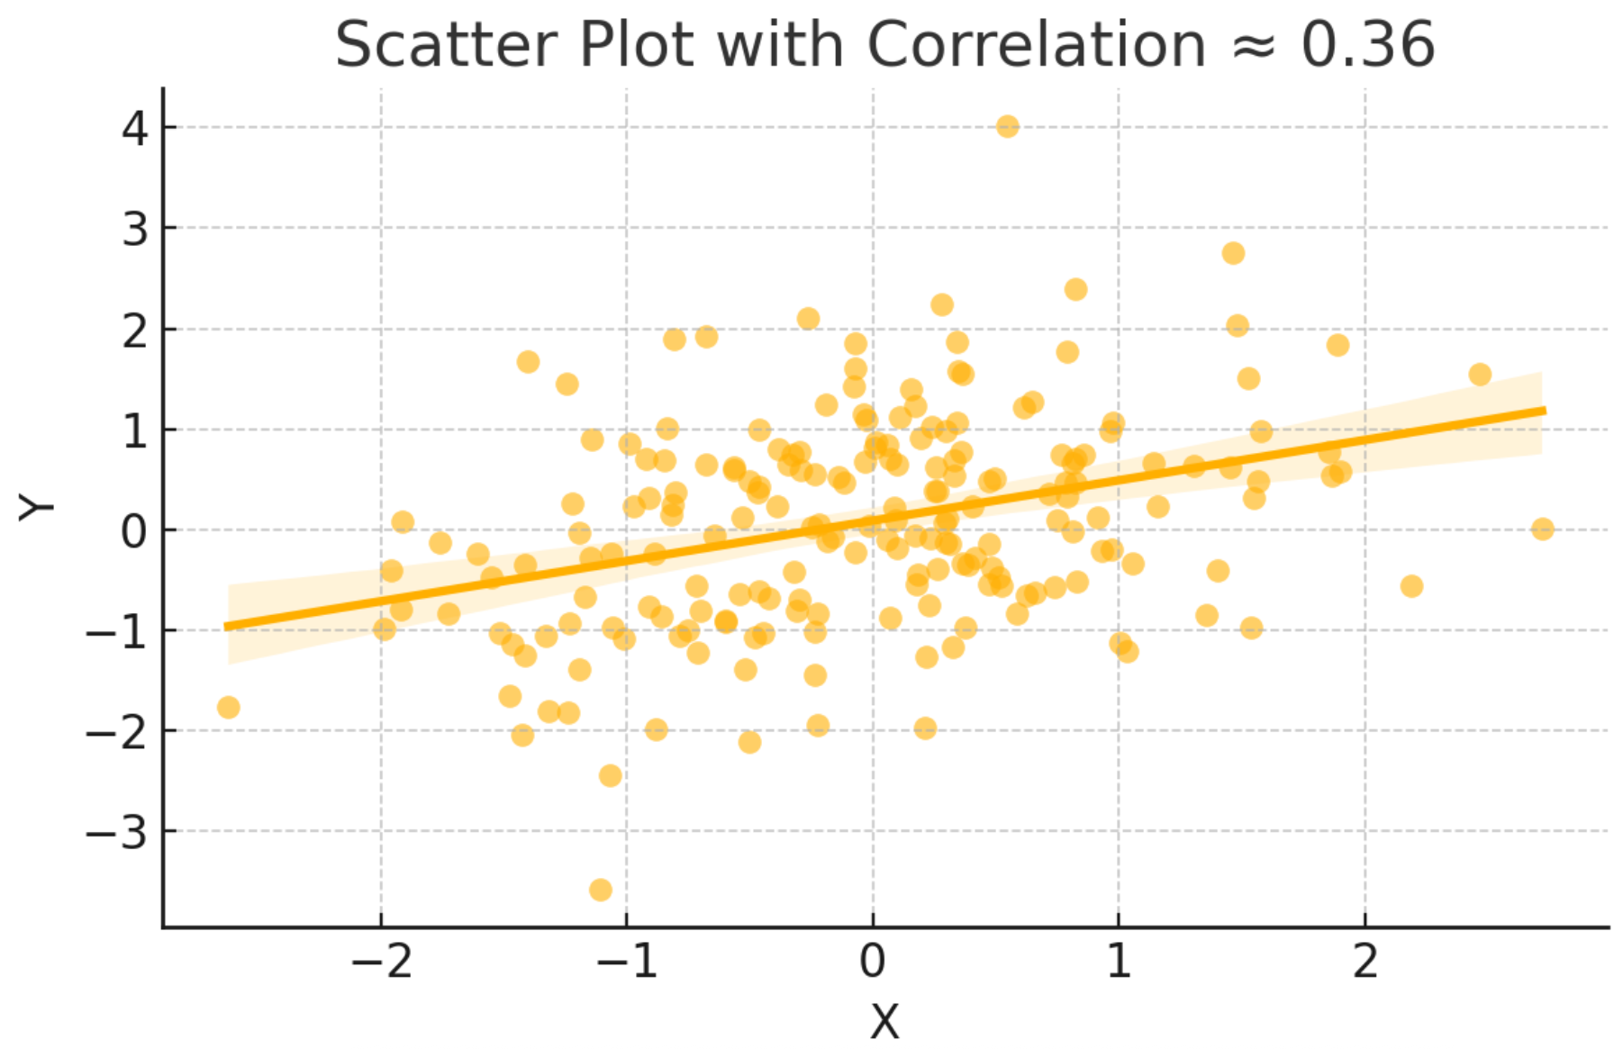
Koreliacijos koeficientas

Slide 35
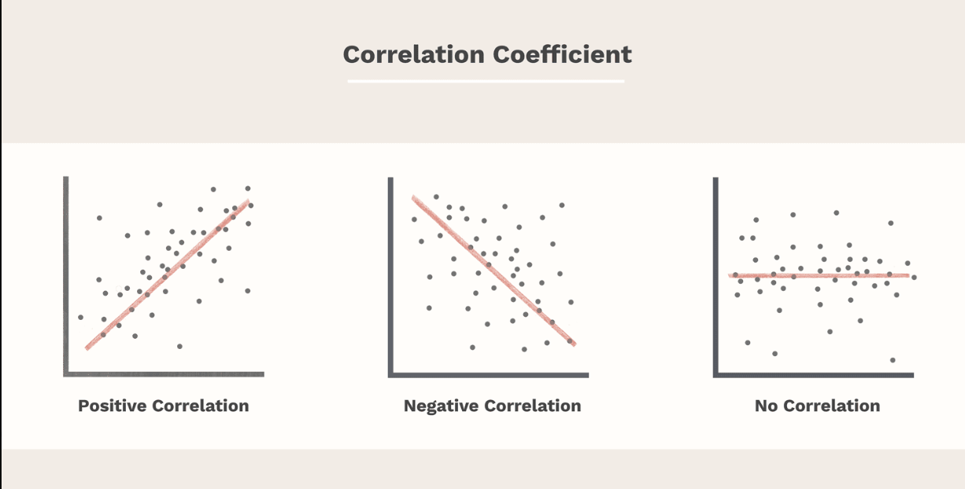
Koreliacijos koeficientas

Slide 36
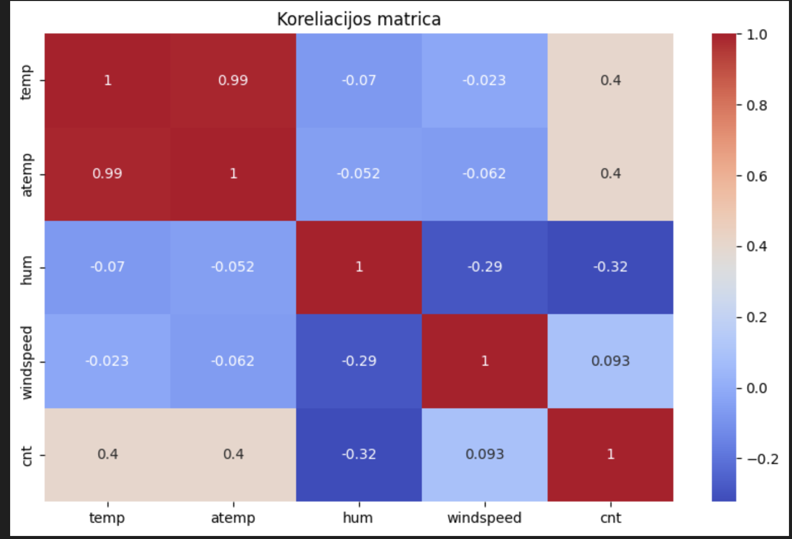
Koreliacijos koeficientas – Šilumos žemėlapis (Heat map)
Kintamuosius koreliacija >0.85 rekomenduojama peržiūrėti ir įvertinti dėl multikolinearumo, atsirinkti, kuris labiau tinkamos modelyje prognozavimui.
Notes:
Kintamuosius Corr over 0.85 rekomenduojama peržiūrėti ir įvertinti dėl multikolinearumo, atsirinkti, kuris labiau tinkamos modelyje prognozavimui.

Slide 37
Koreliacijos koeficientas – Šilumos žemėlapis (Heat map) spalvų paletės
# plot using a color palette
sns.heatmap(df, cmap="YlGnBu", ax=axs[0, 0]) sns.heatmap(df, cmap="Blues", ax=axs[0, 1]) sns.heatmap(df, cmap="coolwarm", ax=axs[0, 2]) sns.heatmap(df, cmap="BuPu", ax=axs[1, 0]) sns.heatmap(df, cmap="Greens", ax=axs[1, 1]) sns.heatmap(df, cmap="Oranges", ax=axs[1, 2]) sns.heatmap(df, cmap="Reds", ax=axs[2, 0]) sns.heatmap(df, cmap="Purples", ax=axs[2, 1]) sns.heatmap(df, cmap="YlOrBr", ax=axs[2, 2])
Notes:
Kintamuosius Corr over 0.85 rekomenduojama peržiūrėti ir įvertinti dėl multikolinearumo, atsirinkti, kuris labiau tinkamos modelyje prognozavimui.

Slide 38
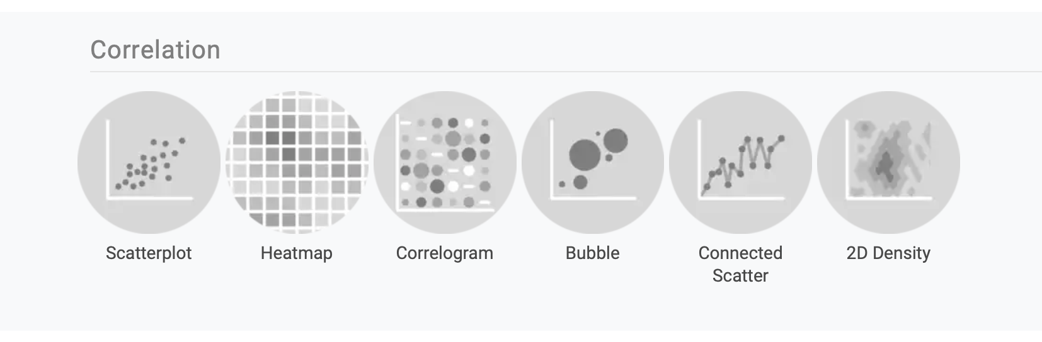
Korealiacijos vizualizavimas
Įvairūs būdai vaizduoti ryšius tarp kintamųjų
• Sklaidos diagrama (Scatterplot) – rodo dviejų kintamųjų tarpusavio ryšį. • Šilumos žemėlapis (Heatmap) – rodo koreliacijos stiprumą spalvomis. • Korelograma (Correlogram) – vizualiai išdėsto koreliacijas matricose. • Burbulų diagrama (Bubble) – parodo koreliacijas su papildomu kintamuoju. • Sujungta sklaida (Connected Scatter) – ryšiai laiko sekoje. • 2D tankio diagrama (2D Density) – parodo taškų tankio pasiskirstymą.
Notes:
Kintamuosius Corr over 0.85 rekomenduojama peržiūrėti ir įvertinti dėl multikolinearumo, atsirinkti, kuris labiau tinkamos modelyje prognozavimui.

Slide 39
📌 Kada tinkamas laikas atlikti ANOVA ir Studento t-testą?
✅ Geriausia ANOVA analizę ir Studento t-testą atlikti po to, kai pašalinti stipriai koreliuojantys kintamieji.
🔍 Kodėl?
🔁 Prieš pašalinant koreliuojančius kintamuosius
- Galima atlikti testus, bet rezultatai gali būti klaidinantys , nes:
- Multikolinearumas išpučia standartines paklaidas.
- p reikšmės gali būti netikslios (rodo, kad reikšmingi kintamieji yra nereikšmingi).
Blogėja modelio interpretacija ir patikimumas.
⚠️ Multikolinearumas trukdo tiksliai vertinti kintamųjų reikšmingumą.
✂️ Po koreliuojančių kintamųjų pašalinimo
- Kai pašalinami / apdorojami stipriai koreliuojantys kintamieji:
- Modelio standartinės paklaidos mažėja.
- t-testas ir ANOVA tampa tikslesni ir interpretuojami.
- Gali geriau įvertinti, kurie kintamieji tikrai daro įtaką Y.
✅ Rekomenduojama analizės eiga: 1. 📊 Atlik koreliacijos analizę (`.corr()` + heatmap)
2. ✂️ Pašalink / apdorok koreliuojančius kintamuosius (pvz., jei ρ > 0.85)
3. 📈 Sukurk modelį
4. 📐 Atlik ANOVA ir Studento t-testą
5. 🧠 Interpretuok rezultatus remiantis patikimais p reikšmių įverčiais
Notes:
Kintamuosius Corr over 0.85 rekomenduojama peržiūrėti ir įvertinti dėl multikolinearumo, atsirinkti, kuris labiau tinkamos modelyje prognozavimui.

Slide 40
Naudinga informacija
🔗 https://www.statsmodels.org/stable/
Oficiali „statsmodels“ bibliotekos dokumentacija (Python)
→ Skirta statistiniams modeliams, regresijoms, ANOVA, t-testams ir kitoms analitinėms priemonėms.
🔗 https://scikit-learn.org/stable/
Oficiali „Scikit-learn“ bibliotekos dokumentacija (Python)
→ Čia rasi aiškiai aprašytus mašininio mokymosi algoritmus, jų taikymą bei pavyzdžius.
🔗 https://matplotlib.org/stable/gallery/index
„Matplotlib“ bibliotekos pavyzdžių galerija
→ Vizualūs pavyzdžiai, kaip naudoti „Matplotlib“ duomenų vizualizacijai Python’e – nuo paprastų grafikų iki sudėtingų vizualų.
🔗 https://www.khanacademy.org/math/statistics-probability
Khan Academy: statistikos ir tikimybių pamokos
→ Interaktyvios pamokos, kurios padeda suprasti pagrindines statistikos sąvokas, duomenų elgesį bei analizes.
🔗 https://python-graph-gallery.com/92-control-color-in-seaborn-heatmaps/
Heatmap spalvų paletės.

